Slide 1
Робота з дитячою книжкою

Slide 2
Байки Леоніда Глібова – чудова скарбниця мудрості!

Slide 3

Сьогодні у нас незвичайний урок До мудрої байки ми зробимо крок Із байкою ми зустрічались не раз Та знову вона завітала до нас.

Slide 4
Що таке байка?
Кого називаємо байкарем?
Кого з байкарів ви знаєте?

Slide 5
Читацька розминка Загадка
1) Читаємо повільно, всі разом:
Бачить – не бачить,
Чути – не чує,
Мовчки говорить,
Добре мудрує.

Slide 6
2) Читаємо в темпі, по черзі: Кривду соромить, Люба розмова; правди навчає, Дай, Боже, діти, часом жартує, З нею довіку смішки справляє. Знаться – дружити. Хто ж то такая В світі щаслива, Мудра, правдива І жартівлива?

Slide 7

3) Читаємо виразно, по черзі: Як не вгадали, Стану в пригоді, річ коротенька: Книжка, та й годі.

Slide 8
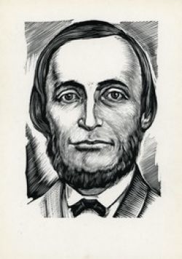
Леонід Іванович
Глібов
(1827 – 1893)

Slide 9

Леонід Глібов писав для дітей загадки, вірші, казки, байки, акровірші.

Slide 10

Акровірш –
Віршована загадка, Відгадка якої складається з початкових літер
усіх рядків.

Slide 11
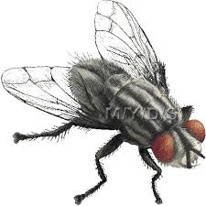
Що за птиця? Між людьми, як пташка, в’ється, У людей і їсть, і п’є; Ходить старець, просить,гнеться, А у неї всюди є.

Slide 12
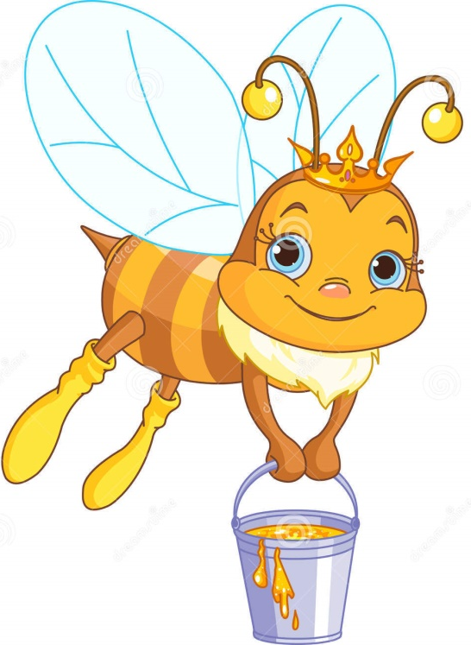
Ознайомлення з байкою «Бджола і Мухи»

Slide 13
МУХА Й БДЖОЛА Весною Муха-ледащиця майнула у садок На ряст, на квіти подивиться, почуть Зозулин голосок. От примостилась на красолі та й думає про те, Що як то гарно жить на волі, коли усе цвіте. Сидить, спесиво поглядає, що робиться в садку; Вітрець тихесенько гойдає, мов панночку яку... Побачила Бджолу близенько. — Добридень! — каже їй,— Оддиш хоч трохи, моя ненько, сідай отут мерщій. — Та ніколи мені сидіти,— одвітує Бджола,— Вже час до пасіки летіти: далеко від села. — Яка погана,— Муха каже,— на світі доленька твоя: Раненько встане, пізно ляже... Мені б отак — змарніла б я, За тиждень би головоньку схилила.

Slide 14
Моє життя, голубко мила,— Талан як слід: Чи де бенкет, чи де обід, або весіллячко, родини,— Такої гарної години ніколи не втеряго я: І їм, і ласую доволі,— не те, що клопоти у полі І праця бідная твоя! — На річ таку Бджола сказала: — Нехай воно і так, та тільки он що я чувала: Що Муху зневажає всяк, що де ти не поткнешся Або до страви доторкнешся,— тебе ганяють скрізь: Непрохана не лізь. — Стару новинку,— каже Муха. Десь довелось тобі почуть!.. Запевне, дурень дурня слуха... Велике діло — проженуть! Не можна в двері — я в кватирку Або пролізу в іншу дірку — і зась усім! Нехай ся байка мухам буде, Щоб не сказали часом люди, Що надокучив їм.

Slide 15
Ознайомлення з байкою Леоніда Глібова «Ластівка і Шуліка»

Slide 16
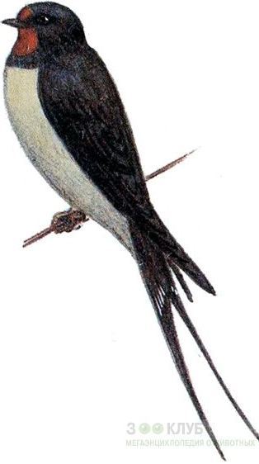
Цікаво знати
Ластівка – невеликий перелітний птах. Вони відомі всім, бо селяться поблизу людських осель. Живляться комахами, яких ловлять на льоту. Ця маленька гарна пташка по праву вважається символом весни.
З давніх часів люди намагалися, щоб під дахом їх будинків були гнізда ластівок. За повір`ям, гніздо ластівки приносить мир, благополуччя і багатство в сім`ю.
Крім цього, пташки ці дуже корисні для людини тим, що цілими днями тільки тим і займаються, що винищують шкідливих комах.
Пташенят, що вилупилися, батьки годують весь день, роблячи разом за день до 600 польотів.

Slide 17

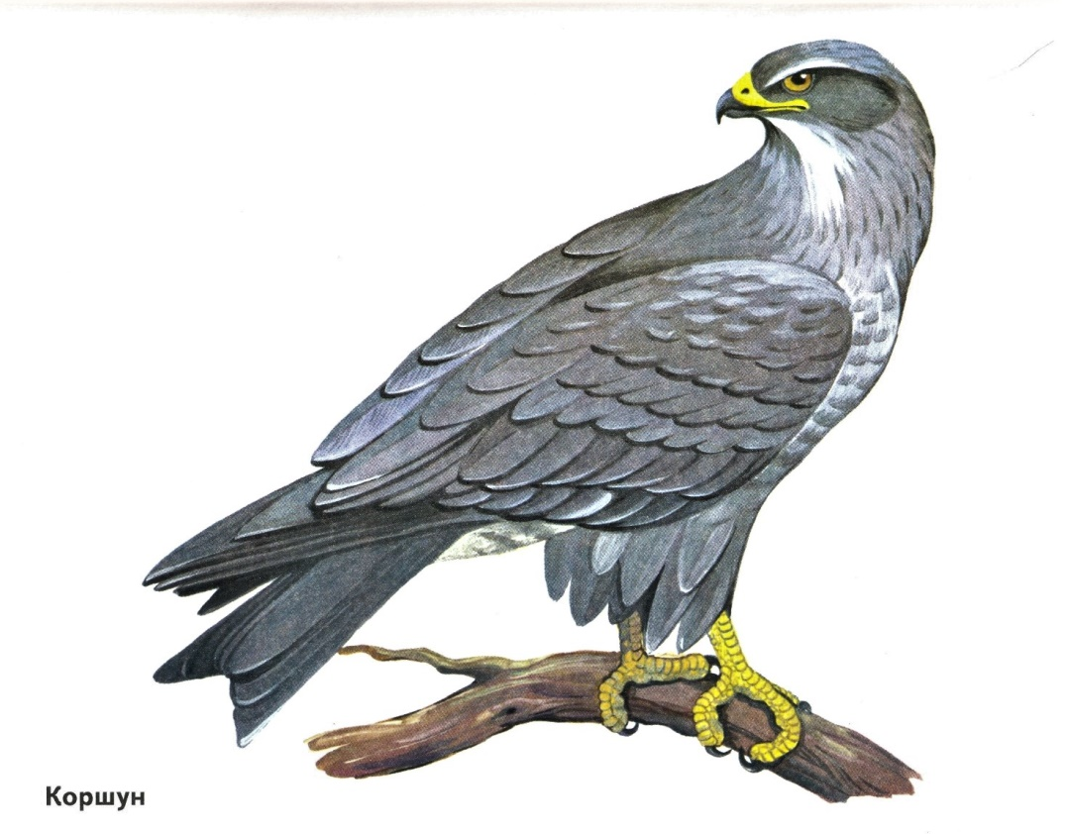
Шуліка – великий хижий птах з довгими крилами та загнутим дзьобом.
Він неповороткий, досить ледачий. Зате політ коршака – захоплююча картина.
Шуліка невтомно може літати на величезній висоті і
п’ятнадцять хвилин
перебувати в стані вільного
польоту.
Шуліки - розумні птахи.
Занесений до
Червоної книги України.

Slide 18
Трудяща Ластівка край берега літала, Земельку мокрую збирала, Щоб хатоньку собі зліпить, Щоб де було і їй, і діткам жить, Тихеньку долю веселити, І бога, і людей хвалити. Сидів Шуліка на вербі І так до неї обізвався: — Дивуюсь я тобі,— Не раз я придивлявся, Усе ти між людьми і не боїшся їх, Пройдисвітів таких, Не тільки що під стріхою співаєш, Ще й у вікно літаєш…
«Ластівка і Шуліка»

Slide 19
От хоч і я — не в тебе вдавсь, Шулікою на світі звуся, А лиха від людей набравсь, І зло бере, а все-таки боюся; Досадно стане хоч кому: Тобі привіт, мені — біда велика.— А та йому: — Я — Ластівка, а ти Шуліка; Я людям не чинила зла, Де не була, А ти подумай, пане-брате, Яке життя твоє завзяте: Ввесь вік курчат і пташечок хапав, Ні ласки, ні жалю не знав. Давно-давно мовляють люде: Що добренько роби, то добре й буде.

Slide 20
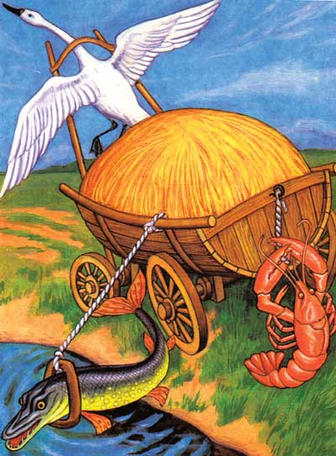
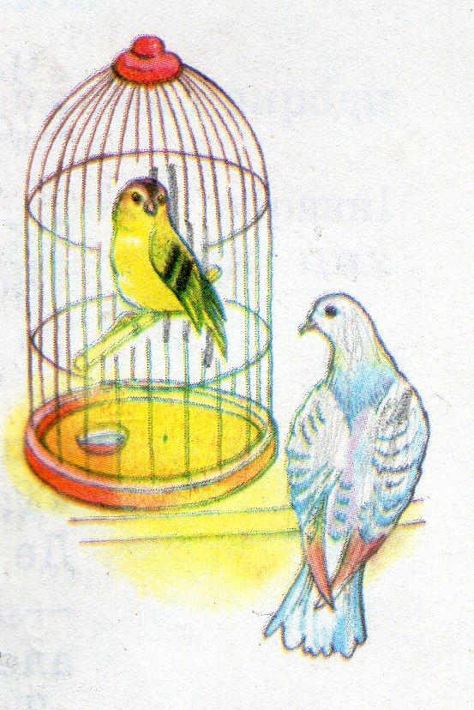
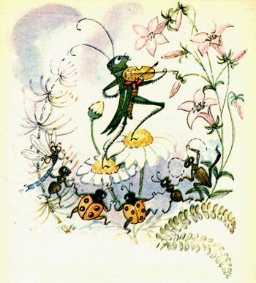
Декламування Гра «Упізнай байку»

Slide 21

Підсумок уроку Байка – чудова скарбниця мудрості. Закінчіть речення: «Байка схвалює…»; «Байка засуджує…»; «Байка навчає… ».

Slide 22

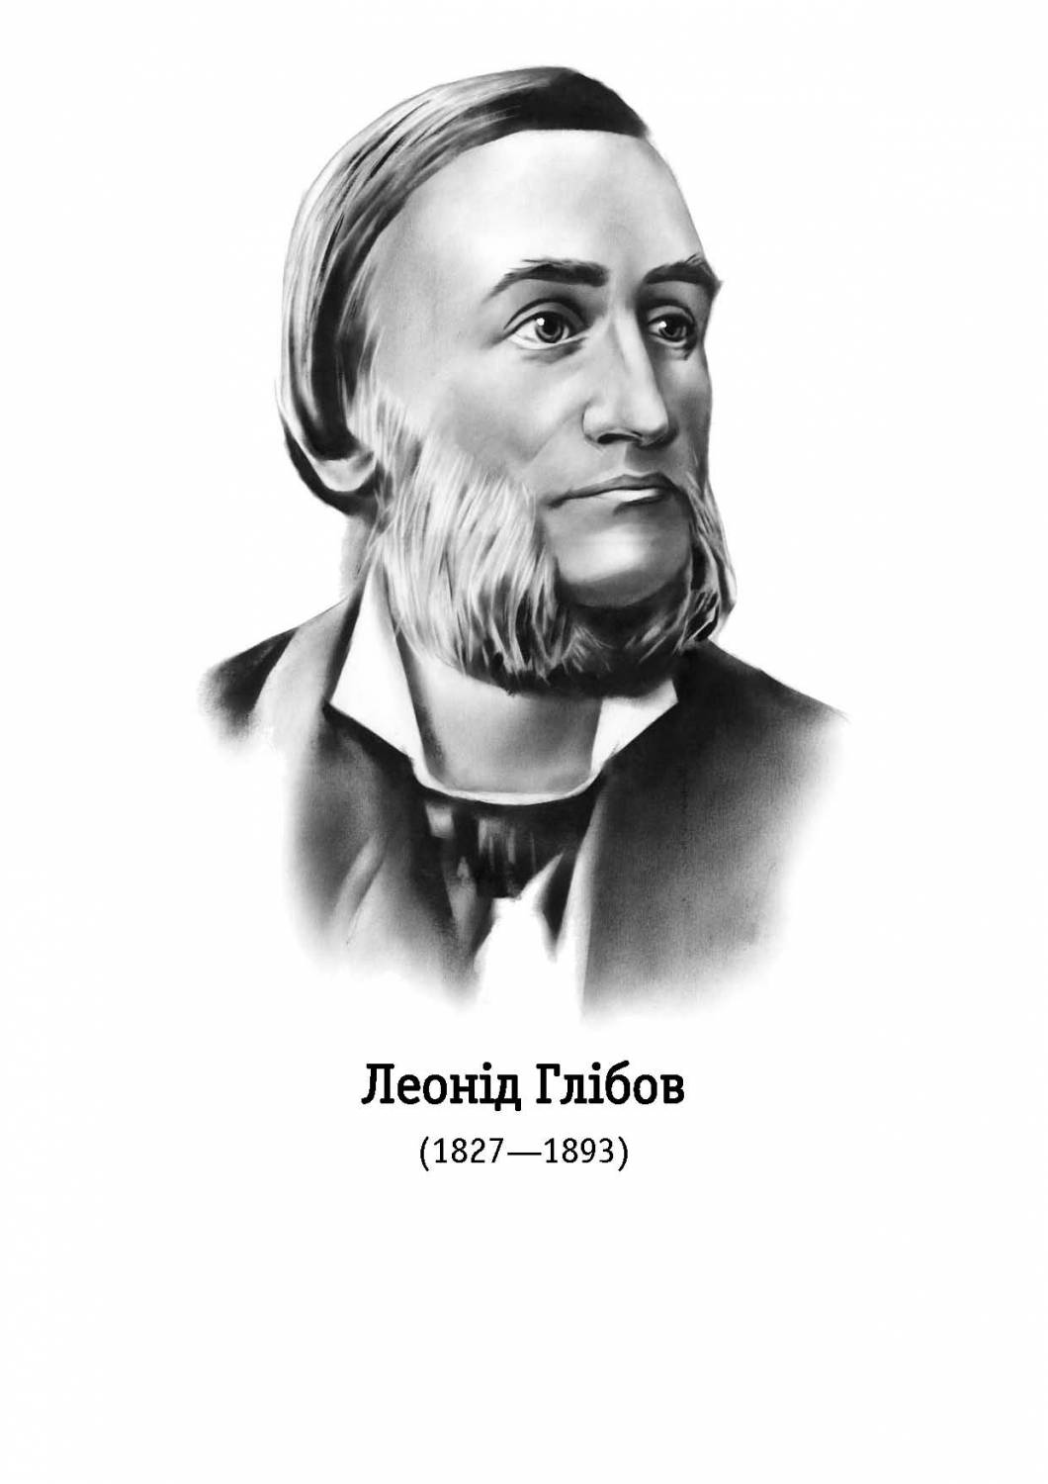
“ Здається, байка тільки бреше,
А справді ясну правду чеше.
Нікого в світі не мине.
Читайте, згадуйте мене.”

Slide 23
Дякую за урок! Ви – МОЛОДЦІ!

